Slide 1
Sorting Algorithms
by Yusif Osmanov

Slide 2
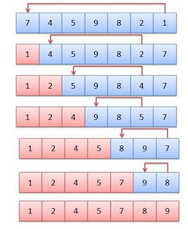
Selection Sort
Bu alqoritm adından göründüyü kimi massivdə hər növbəti addımda ən kiçik elementi seçib əvvələ yerləşdirərək işləyir. Alqoritm verilmiş massivdə iki alt massiv saxlayır:
Sıralanmış massiv
Sıralanmamış massiv
Sıralanmamış massivin ən kiçik elementini taparaq hər dəfəsində sıralanmış massivə əlavə edir. (Time complexity worst-case: O(n2))

Slide 3
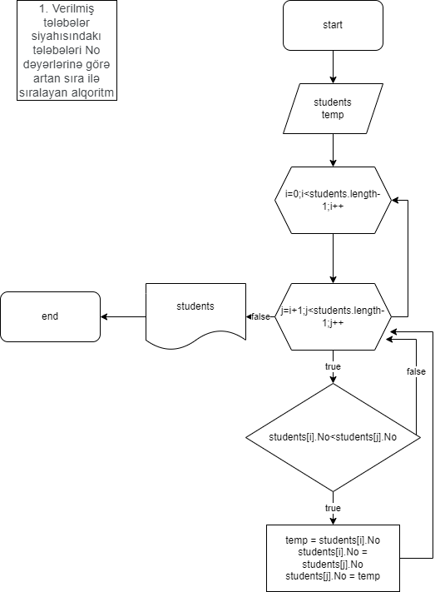
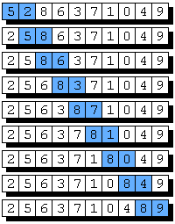
Bubble Sort
Bu alqoritm massivin başından başlayaraq, sonuna qədər bütün elementləri özündən sonrakı element ilə qarşılaşdırır. Əgər sonrakı elementdən böyükdürsə yerlərini dəyişdirir və bu massiv bitənə qədər davam edir.(Time complexity worst-case:O(n2))

Slide 4

Insertion Sort
Insertion (daxil etmə) sıralama alqoritmi sadə bir məntiqlə işləyir. Massivi sıralanmış və sıralanmamış olaraq 2 hissəyə bölür. Sıralanmamış hissədən elementi götürür və sıralanmış hissəyə atır. Bu alqoritm massivdə 2-ci elementdən başlayır və hər addımda hazırkı elementi öncəki element ilə müqayisə edərək yerini dəyişir. (Time complexity wosrt-case:O(n2))

Slide 5
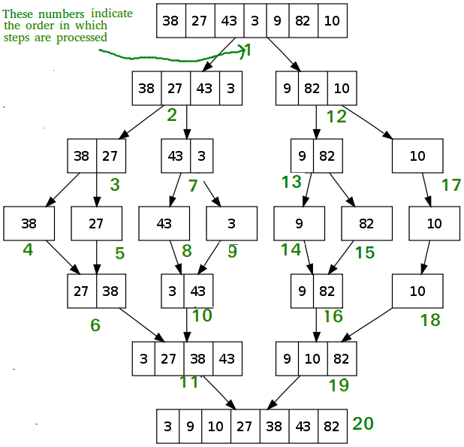
Merge Sort
Merge (birləşdirmə) sıralama alqoritmi devide and conquer (böl və fəth et) məntiqi ilə işləyir. Əvvəlcə əsas massivi iki yerə bölür, daha sonra alınan iki massivi yenə alt massivlərə bölür. Alt massivlərin hərəsində 2 element qalana qədər davam edir və hər bir alt massiv elementlərini müqayisə edərək yenidən birləşdirməyə başlayır. Nəticədə massiv sıralanır. (Time complexity worst-case:O(nlogn))

Slide 6
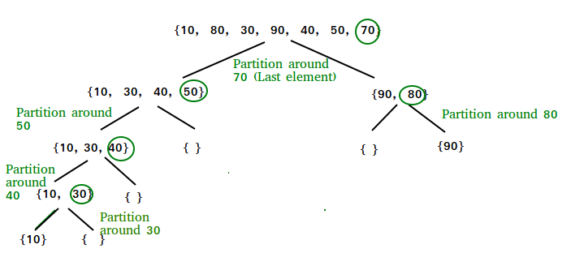
Quick Sort
Bu alqoritm də merge sort alqoritm kimi devide and conquer məntiqi ilə işləyir. Əvvəlcə massivin ortasından bir pivot element seçir və bu elementdən kiçik olanları sola böyük olanları isə sağa yığır. Daha sonra sağdakı və soldakı elementlər üçün də pivot elementlər seçərək, eyni əməliyyatı təkrarlayır. (Time complexity worst-case:O(n2))

